Slide 1
Использование
Кресс салата как биоиндикатор
Подготовили: ученики 6 и 7 класса МОБУ ООШ с. Покровка
Руководитель: учитель биологии Ипаева Ксения Анатольевна

Slide 2
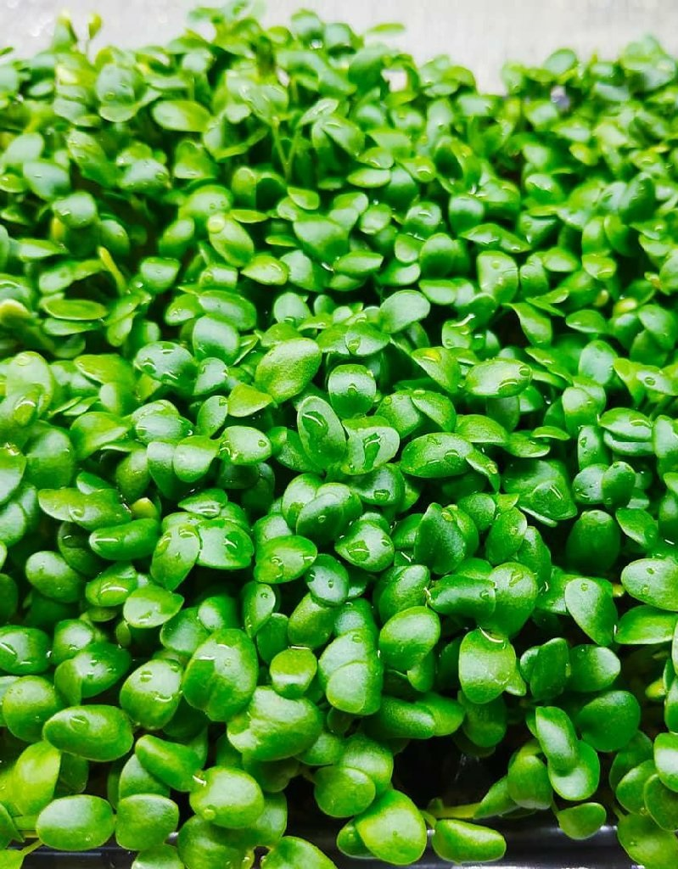
Содержание
Цель работы
Задачи
Актуальность
Биоиндикатор
Объекты исследования
Ход работы
Результаты
Выводы

Slide 3
Цель работы
Определить наиболее загрязненные районы;
Назвать источники загрязнения окружающей среды;
Предложить варианты снижения загрязнений.

Slide 4
Задачи
Определить район исследования;
Отобрать пробы;
Провести эксперимент на всхожесть Кресс салата на отобранных пробах;
Изучить полученные результаты;
Сделать выводы о проведенном исследовании.

Slide 5
Актуальность работы заключается в том, что человек, животные и растения каждый день подвергаются вредному антропогенному воздействию. Полученные результаты помогут в приобщении к экологическому воспитанию.
Возможность посмотреть на проблему экологии под другом углом и поучаствовать в разработке проекта по сохранению природы.

Slide 6
Биоиндикатор- организм, вид или сообщество, по наличию, состоянию и поведению которых можно с большой достоверностью судить о свойствах среды, в том числе о присутствии и концентрации загрязнений. Кресс-салат - однолетнее овощное растение, обладающее повышенной чувствительностью к загрязнениям почвы тяжелыми металлами, а также к загрязнению воздуха газообразными выбросами автотранспорта. Этот биоиндикатор отличается быстрым прорастанием семян и почти стопроцентной всхожестью, которая заметно уменьшается в присутствии загрязнителей.

Slide 7
Преимущества кресс салата как биоиндикатора:
Повышенная чувствительность к загрязняющим веществам;
Быстрый рост (короткие сроки эксперимента);
Доступность;
Всхожесть;
Можно изучить большое количество растений.

Slide 8
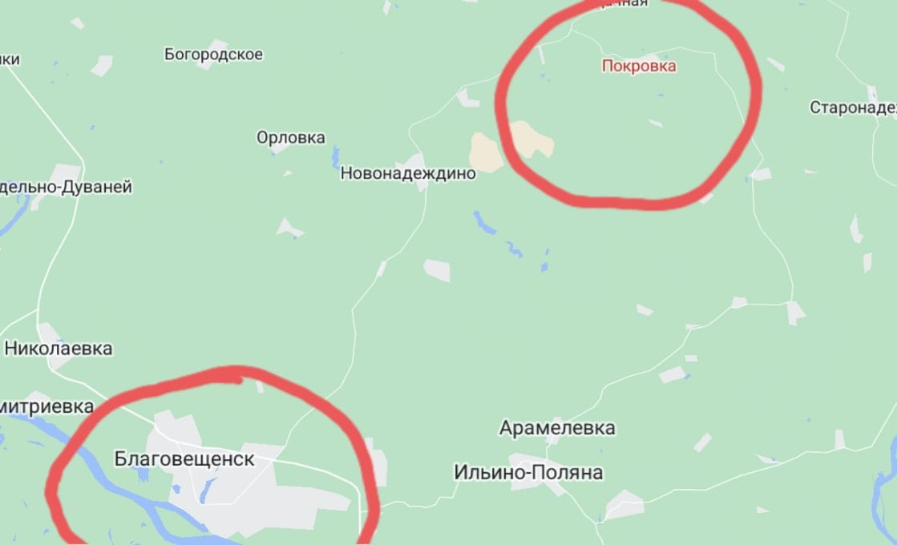
Объекты исследования
г. Благовещенск
Село Покровка

Slide 9
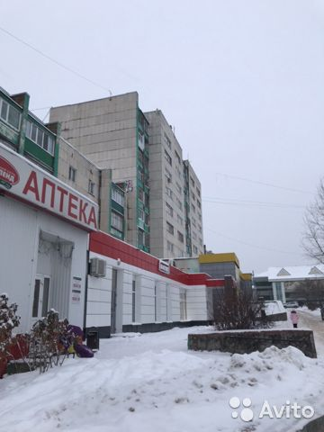
Проба №1 г. Благовещенск
Объект был выбран не случайно. Это ближайший город, здесь действуют заводы «ПОЛИЭФ», «Арматурный», Птицефабрика и др., так же достаточно много транспортных средств. Здесь мы отобрали небольшое количество снега для проведения эксперимента. Близ дороги в городе.

Slide 10
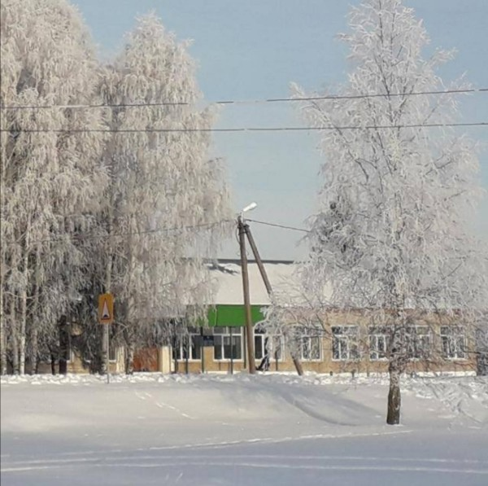
Проба № 2
Материал, а именно, снег, был собран у дороги в селе Покровка Благовещенского района, для того чтобы посмотреть насколько чистой является местность, которая расположена дальше от инфраструктуры.

Slide 11
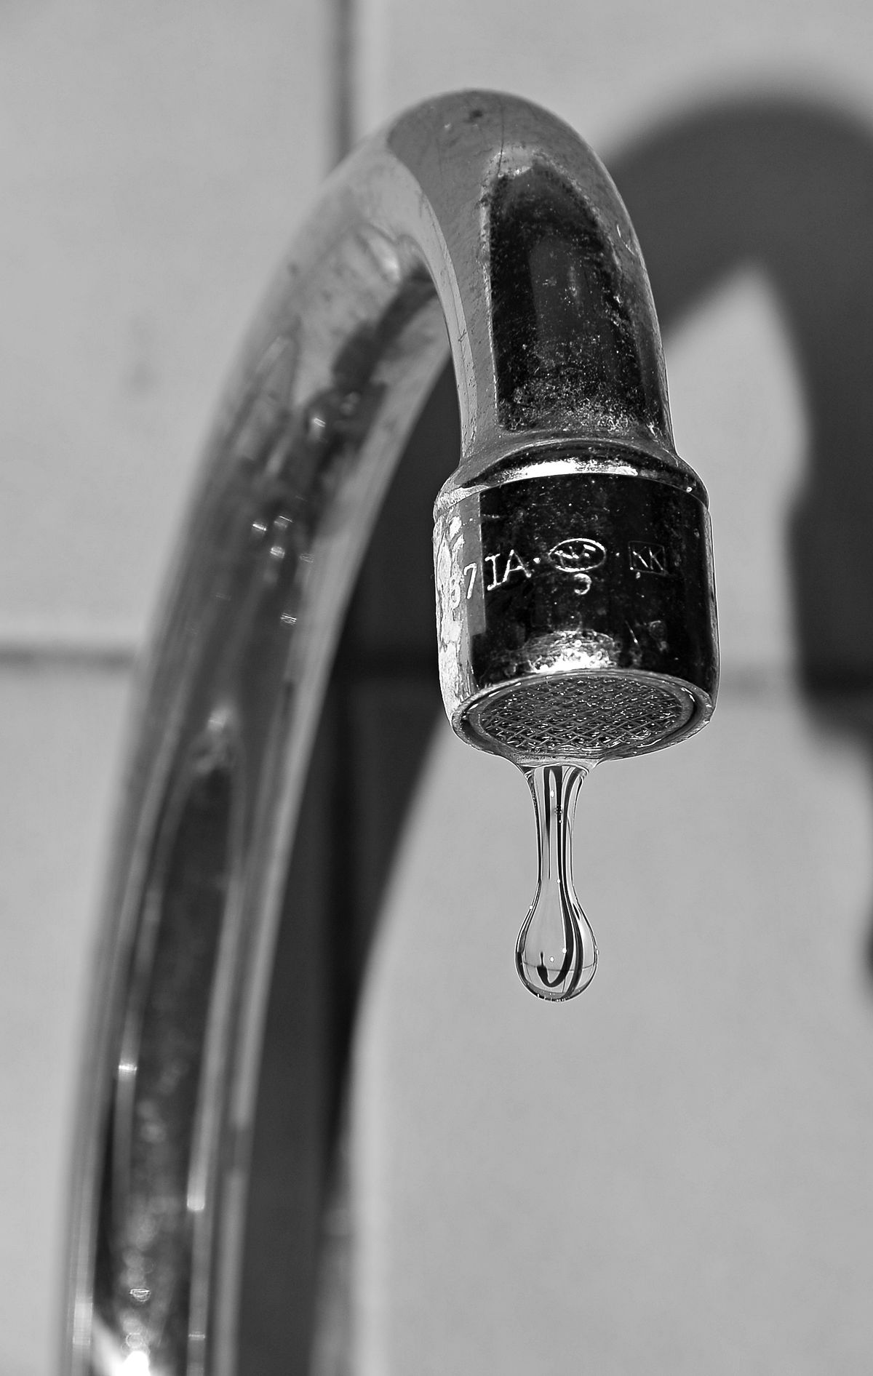
Проба №3
Это простая водопроводная вода. Взята из под крана в селе Покровка.

Slide 12
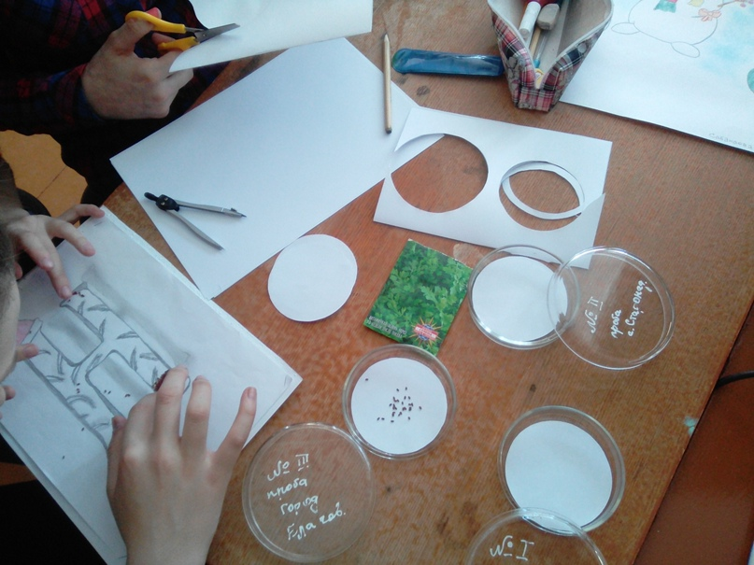
Ход работы
В 3 чашки Петри были помещены одинаковое (30 шт) количество семян и замочены предварительно оттаявшими образцами талой воды и воды из под крана. Подписаны в соответствии с из нумерацией и оставлены на освещаемую площадку для прорастания семян.

Slide 13
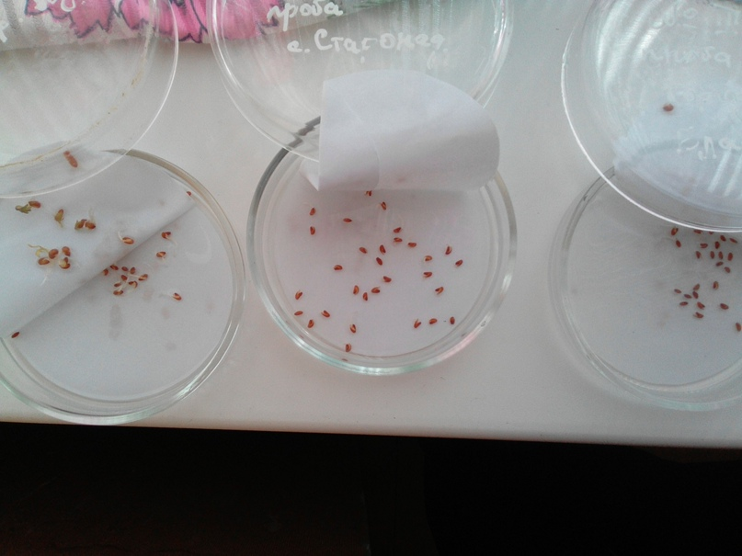
Ход работы
Через 2 дня появились первые ростки и было решено начать сбор информации на 7-е сутки.
Нас интересовала не только всхожесть семян, а так же длина каждого проросшего растения.

Slide 14
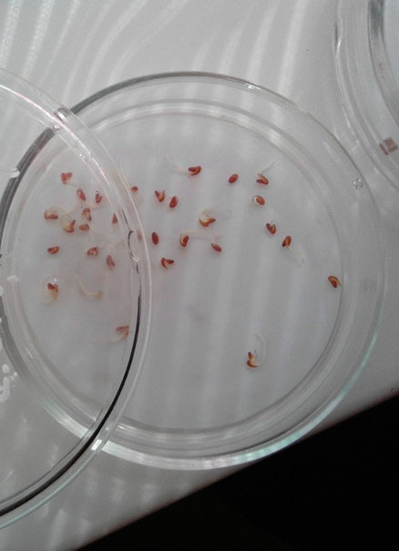
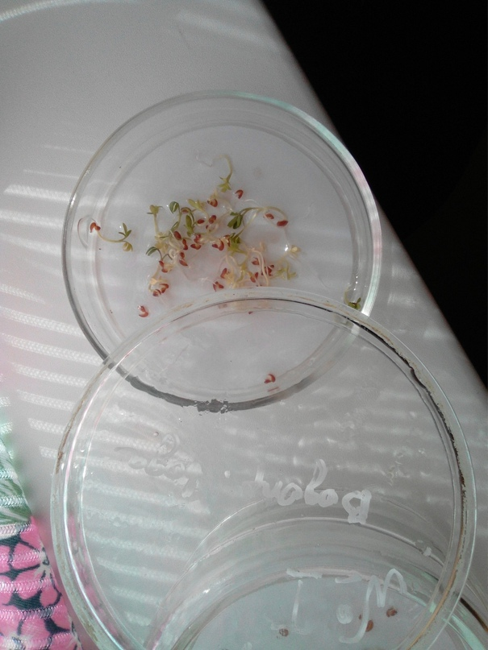
Наблюдения
Проба №1, 3-й день
Проба №1, 5-й день
Проба №3, 10-й день

Slide 15
Результаты были внесены в таблицу Excel
ПРОБА | Сумма показателей | Среднее значение | Кол-во невсхожих семян
№1 | 90 | 3 | 10
№2 | 215 | 7,16 | 2
№3 | 217 | 7,23 | 2

Slide 16
Выводы
В ходе проведенного исследования были определен загрязненный район. Это образец под номером 1, отобранный в городе Благовещенск. Исходя из полученных результатов можно сделать вывод, что в пробе отказались соединения тяжелых металлов, которые оказали губительное воздействие на биоиндикатор.
Наличие этих соединений говорит о том, что район загрязнен выхлопами машин и заводов.
Переход городского населения на экологичный транспорт сделает нагрузку на окружающую среду меньше.
Полученные результаты исследования дают возможность считать село Покровка экологически чистым объектом.

Slide 17
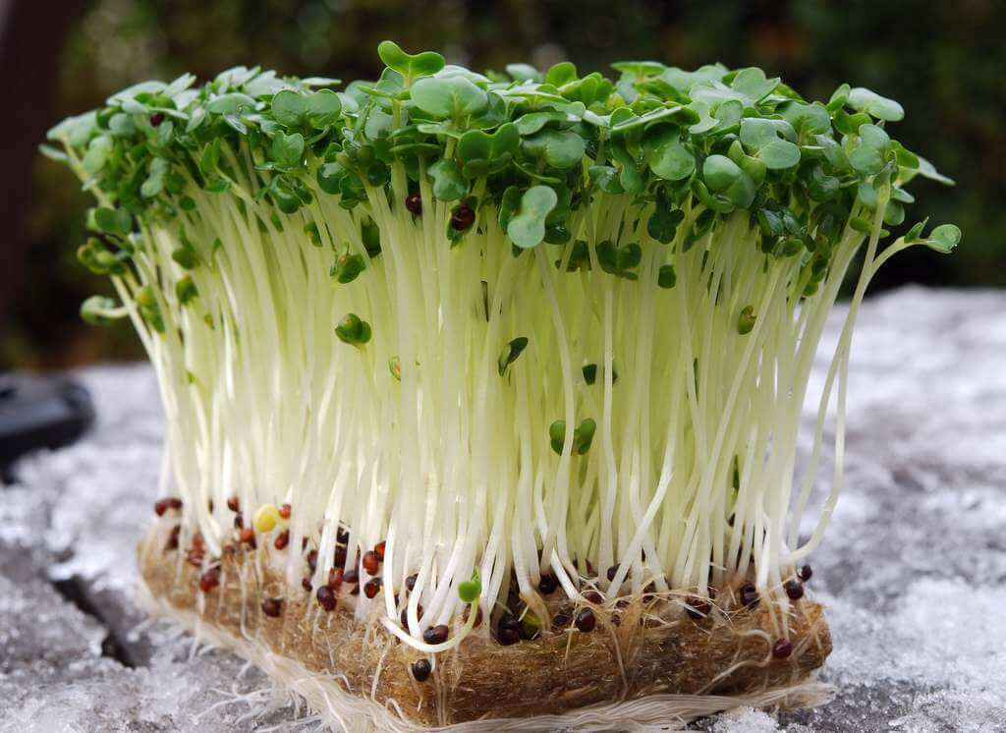
Спасибо за внимание!

